Slide 1

Прыжки
Прыгаем по-разному

Slide 2
Ссылка на ресурсы
https://goo.su/320E

Slide 3


Прыжок
bool isGround = true;
bool isGround = false;

Slide 4
Прыжок
if (isGrounded && moveX !=0)
{
GetComponent<Rigidbody2D>().velocity = new Vector2(moveX * speed, 0);
}
if (isGrounded && Input.GetKeyDown(KeyCode.Space))
{
GetComponent<Rigidbody2D>().velocity = new Vector2(moveX * speed,40);
isGrounded = false;
}

Slide 5
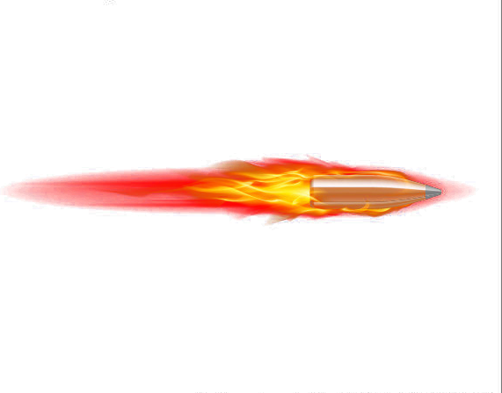
Стрельба

Slide 6
Стрельба. Шаг 1
Создание префаба снаряда:
1 Импорт спрайта на сцену
2 Компонент "Rigidbody 2D"
- Gravity Scale = 0
3 Box Collider 2D
- isTrigger = true;
4 Задаем Tag = Bullet
5 Создаем префаб

Slide 7
Стрельба. Шаг 2
Скрипт снаряда:
public int speed;
Rigidbody2D rb;
void Start()
{
rb = GetComponent<Rigidbody2D>();
Destroy(gameObject, 10);
}
void Update()
{
rb.velocity = new Vector2(speed, 0);
}

Slide 8
Стрельба. Шаг 3
Связь героя и снаряда:
public GameObject bullet;
void Update()
{
if (Input.GetKeyDown(KeyCode.Space))
{
Instantiate(bullet, transform.position, transform.rotation);
}
}

Slide 9
Стрельба. Шаг 4
Связь врага и снаряда:
private void OnTriggerEnter2D(Collider2D collision)
{
if (collision.CompareTag("Bullet"))
{
Destroy(collision.gameObject);
Destroy(gameObject);
}
}

